Slide 1
Масленица!
Сложение обыкновенных дробей.
Законы сложения!
Выполнила учитель математики Мичуринской школы №123
Воробьева Екатерина Михайловна

Slide 2
Цели урока:
Изучить законы сложения для обыкновенных дробей;
Научиться применять законы на практике;
Познакомиться с праздником «масленица»

Slide 3
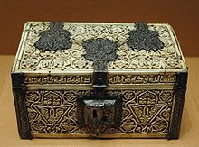
Понедельник
Вторник
Среда
Четверг
Пятница
Суббота
Воскресенье

Slide 4
Понедельник
Вычислите, используя законы сложения:
А) 187
А) 34+87+66
Б) 25+97+75
В)371+483+629
Г) 631+783+369
Д) 4344+1256+744
Е) 594+920+3080
Б) 197
В) 1483
Г) 1783
Д)6344
Е) 5594

Slide 5
Понедельник «Встреча Масленицы»
Понедельник – встреча Масленицы.
В понедельник жители поселения сооружали Масленицу – чучело из соломы, символизирующее зиму. Чучело обряжали в женское платье, повязывали на голову платок и привязывали к колу. Кол устанавливали в центре деревни, чтобы каждый проходящий мог видеть символ праздника. В некоторых регионах чучело предварительно возили в санях по всему селению.

Slide 6
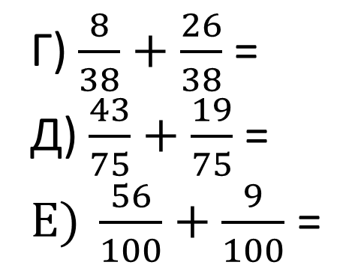
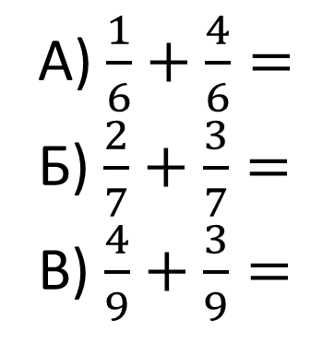
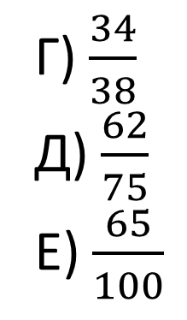
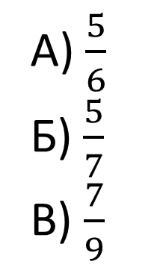
Вторник
Вычислите:
А) $\frac{5}{6}$
Б) $\frac{5}{7}$
В) $\frac{7}{9}$
А) $\frac{1}{6}+\frac{4}{6}=$
Б) $\frac{2}{7}+\frac{3}{7}=$
В) $\frac{4}{9}+\frac{3}{9}=$
Г) $\frac{8}{38}+\frac{26}{38}$ =
Д) $\frac{43}{75}+\frac{19}{75}$ =
$Е) \frac{56}{100}+\frac{9}{100}$ =
Г) $\frac{34}{38}$
Д) $\frac{62}{75}$
Е) $\frac{65}{100}$

Slide 7
Вторник «Заигрыш»
Во вторник будем мы играть,
Красно солнышко встречать.
Красно солнышко встречать,
Возле масленки играть.
Молодые люди заигрывали с будущими невестами. Парни звали девушек кататься с горок, те в ответ угощали блинами. Заигрыш служил своего рода смотринами, которые должны были привести к свадьбам после Великого поста.

Slide 8
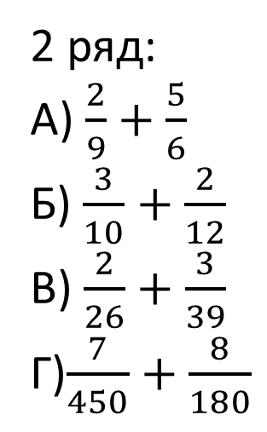
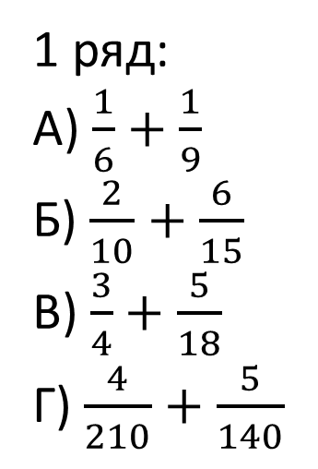
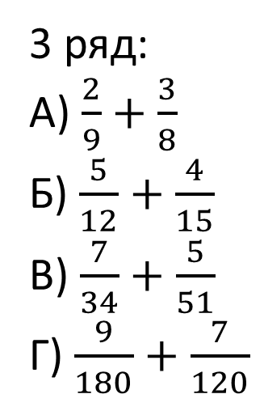
Среда
Вычисли в группе:
1 ряд:
А) $\frac{1}{6}+\frac{1}{9}$
Б) $\frac{2}{10}+\frac{6}{15}$
В) $\frac{3}{4}+\frac{5}{18}$
Г) $\frac{4}{210}+\frac{5}{140}$
2 ряд:
А) $\frac{2}{9}+\frac{5}{6}$
Б) $\frac{3}{10}+\frac{2}{12}$
В) $\frac{2}{26}+\frac{3}{39}$
Г)$\frac{7}{450}+\frac{8}{180}$
3 ряд:
А) $\frac{2}{9}+\frac{3}{8}$
Б) $\frac{5}{12}+\frac{4}{15}$
В) $\frac{7}{34}+\frac{5}{51}$
Г) $\frac{9}{180}+\frac{7}{120}$

Slide 9
Среда «Лакомка»
День "тёщиных блинов" - в этот день мать жены демонстрировала своё расположение зятю, приглашая его на блины в гости. Каких только блинов не было: гречневые, с медом, с рыбой и луком, с творогом, с яблочками. Первые три дня масленичной недели носили название Узкой Масленицы. В эти дни проводили ещё хозяйственные работы, однако полным ходом шла подготовка к празднику.

Slide 10
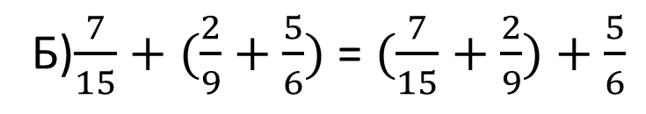
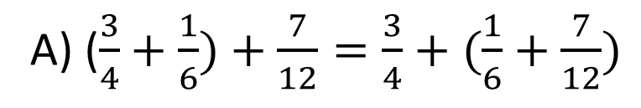
Четверг
Используя сочетательный закон сложения для натуральных чисел, проверьте равенство:
А) ($\frac{3}{4}+\frac{1}{6})+\frac{7}{12}=\frac{3}{4}+(\frac{1}{6}+\frac{7}{12})$
Б)$\frac{7}{15}+(\frac{2}{9}+\frac{5}{6})$ = $(\frac{7}{15}+\frac{2}{9})+\frac{5}{6}$

Slide 11
Четверг «Разгуляй»
Второе название масленичного четверга – разгул или широкой четверг. Этот день становился началом Широкой Масленицы. Все работы по хозяйству отходили на второй план, все подготовительные действия к гуляниям завершались, начинался непосредственно праздник. Катания на лошадях и на санках с горки, хороводы и песни, но главное действо, традиционно проходившее в четверг – взятие снежного городка.

Slide 12
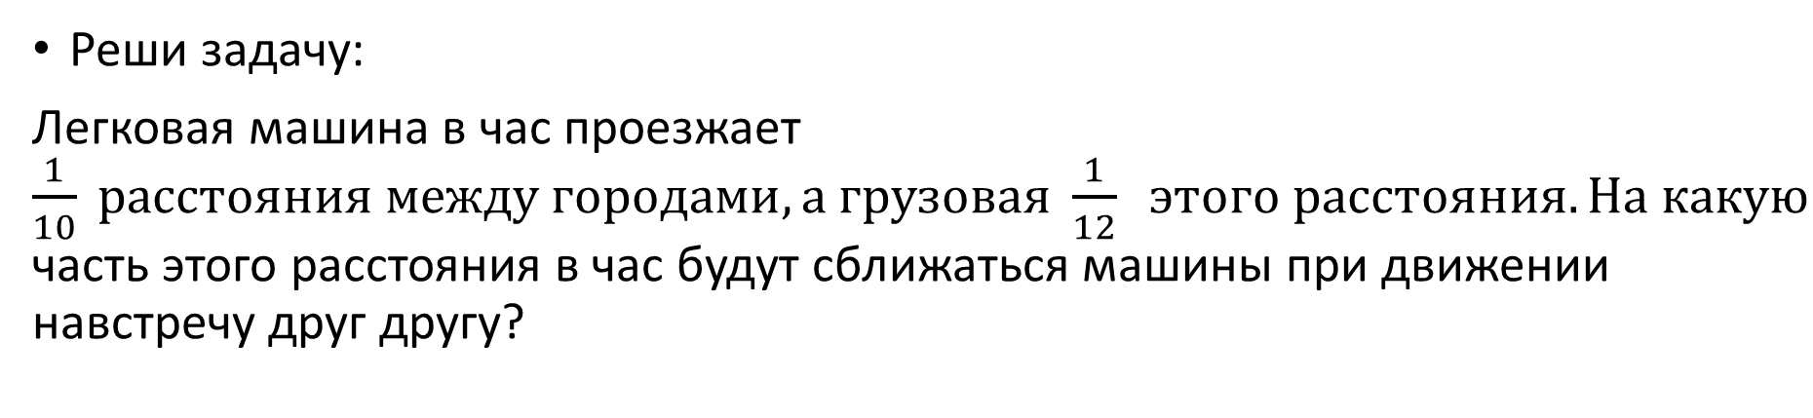
Пятница
Реши задачу:
Легковая машина в час проезжает $\frac{1}{10} расстояния между городами, а грузовая \frac{1}{12} этого расстояния. На какую$часть этого расстояния в час будут сближаться машины при движении навстречу друг другу?

Slide 13
Пятница «Тещины вечерки»
День ответного визита – тёща приходила в дом к дочери и зятю, где последний должен был самостоятельно угощать тещу блинами. Как правило, женщина приходила не одна, а с "товарками" - подругами, чтобы похвастать зятем, уважением, которое он ей оказывает.

Slide 14
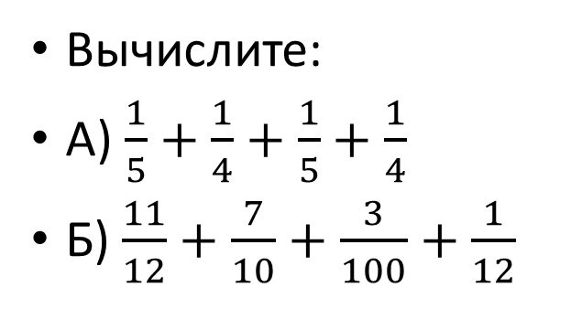
Суббота
Вычислите:
А) $\frac{1}{5}+\frac{1}{4}+\frac{1}{5}+\frac{1}{4}$
Б) $\frac{11}{12}+\frac{7}{10}+\frac{3}{100}+\frac{1}{12}$

Slide 15
Суббота «Золовкины посиделки»
В этот день молодая жена приглашала на блины родственниц мужа. Помимо угощения, невестка одаривала родственниц небольшими подарками – лентами, бусами, игрушками.

Slide 16
Воскресенье
Назовите правила сложения дробей
Назовите законы сложения

Slide 17
Воскресенье
«Проводы Масленицы»
Кульминация праздника, его высшая точка и одновременно завершение. В этот день гуляния приобретали особый размах, а в финале все жители села сжигали чучело Масленицы. Символ зимы, сгорая, уносил с собой холода и все беды, накопившиеся за месяцы стужи.

Slide 18
Рефлексия:
Продолжи фразы:
Сегодня на уроке я узнал …
Сегодня на уроке я научился …
Сегодня на уроке мне было легко …
Сегодня на уроке я затруднялся …

Slide 19
Спасибо за внимание!

